Slide 1

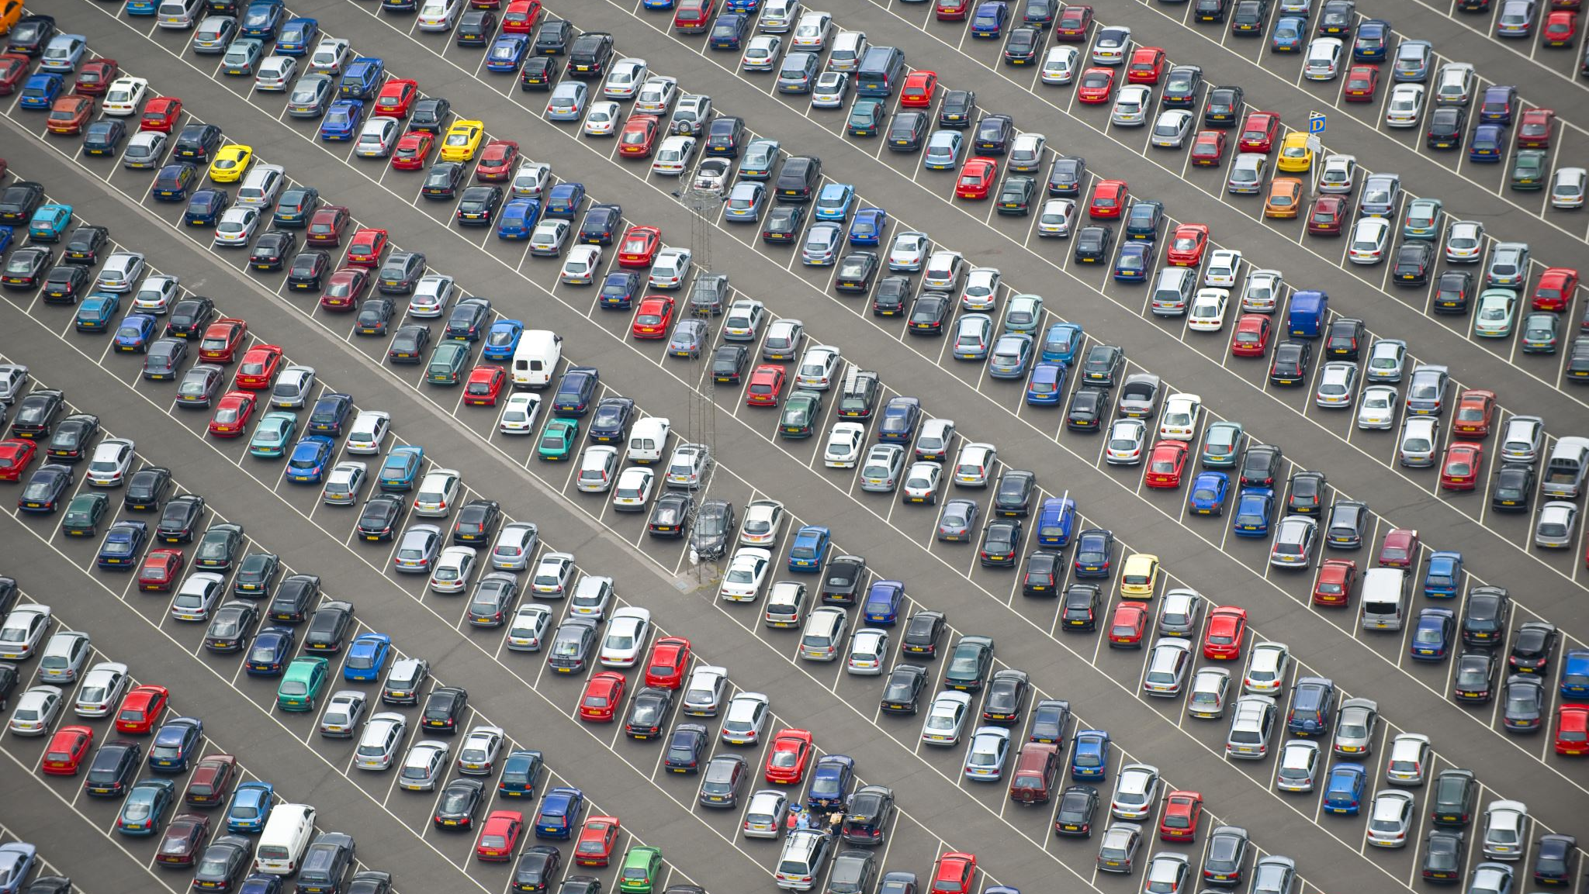

ParkingQuest

Slide 2


Nossa Equipe
Fabiana Alkmim Avelar
Gabriela Barbosa Caetano Abran
Herbert Nordson Silva Dos Santos
Leticia Alves Dos Santos Rosolem
Ramon Bicalho Cruz Magalhães
Samuel de Jesus Santos

Slide 3
Problema
DIFICULDADE PARA AS PESSOAS
DIFICULDADES PARA os motoristas
DIFICULDADES para os donos de estacionamentos
Em encontrar um local adequado para estacionar seu veículo de forma prática e eficiente conforme sua necessidade.
Que desconhecem a área na qual estão transitando e que precisam estacionar seu veículo.
E gestores em fomentar a captação de novos clientes para seus negócios.
FALTA INFORMAÇÃO
FALTA de segurança em vias públicas,
FALTA melhor divulgação
Acerca da oferta de estacionamentos por região, tabela de preços e disponibilidade de vagas.
dificuldade de manobrar o veículo devido ao tráfego intenso, risco de sofrer possíveis avarias e, na pior das hipóteses, ter seu meio de condução furtado.
De informações precisas a respeito dos estabelecimentos que fornecem serviço de estacionamento.

Slide 4




Solução
NOVA APLICAÇÃO
reservas
Facilitando a busca por vagas disponíveis, fornecendo informações sobre os estacionamentos próximos a sua localização, sua disponibilidade, valores, contato, reserva, dentre outras.
Permitindo efetuar buscas e reserva(s) de vaga(s) por tempo determinado em estacionamentos de interesse do usuário e os tipos de vagas disponíveis em tempo real, além de alteração ou cancelamento da reserva.
LOCALIZAÇÃO
Público-Alvo
Permitindo que o usuário encontre o estacionamento mais próximo que possui vagas disponíveis com visualização no mapa em tempo real.
Motoristas e proprietários / gestores de estabelecimentos que fornecem o serviço de estacionamento.

Slide 5




Conheça as Personas
Olavo Farias Motta
Joelma Limeira Nascimento
Proprietário do Estacionamento
Proprietária do Estacionamento
Roberto Batista Guimarães
Gabriela Assis de Moraes​
Vendedor externo
Estudante

Slide 6



Conheça as Personas
Misael Cunha dos Anjos
Angelina Marques Santos​
Motorista de aplicativos
Gerente da contabilidade
Onofre Lima de Castro
Aposentado

Slide 7
Requisitos Funcionais
O que o software deve fazer
PRIORIDADE ALTA
Filtro na tela inicial com Local e Data de Entrada e Saída com título "Qual será sua próxima parada?";
PRIORIDADE MÉDIA
Imagens que auxiliem o entendimento de conteúdo;
Apresentar um mapa com a localização dos estacionamentos mais próximos e os preços sugeridos.
PRIORIDADE BAIXA
Permitir visualizar as informações de contatos da(s) pessoa(s) que criaram o site e o mantém e permitir envio de mensagens para contato com os mesmos, informando nome, e-mail e texto da mensagem.
Opção “esqueci minha senha”.
Ícone de perfil para fazer login;
Aba no cabeçalho com a função “"Anuncie seu empreendimento“ com formulário para cadastro;
Reservar, cancelar, alterar e visualizar os dados de sua reserva;

Slide 8
Requisitos Não Funcionais
O que se espera de qualidade do software
PRIORIDADE ALTA
Publicado em um ambiente acessível na Internet;
Compatível com os principais navegadores do mercado (Google Chrome, Firefox, Microsoft Edge).
PRIORIDADE MÉDIA
O desenvolvimento deve ser em HTML, CSS, Javascript, BD SQL, C# podendo utilizar frameworks.
Responsivo permitindo a visualização em um celular, desktop, tablet de forma adequada;

Slide 9

Restrições
Limitações
O projeto deverá ser entregue no final do semestre letivo, não ultrapassando a data de 11/12/2022.
A aplicação deverá ficar restrita a um único idioma, que será o “pt-br” (português).
Obrigações
O site deverá ter a homologação das fases de testes (QA) e operação assistida antes do processo de subida para produção.
Tecnologia Utilizada
A aplicação interativa Back-end será desenvolvida com base na arquitetura de software MVC.

Slide 10
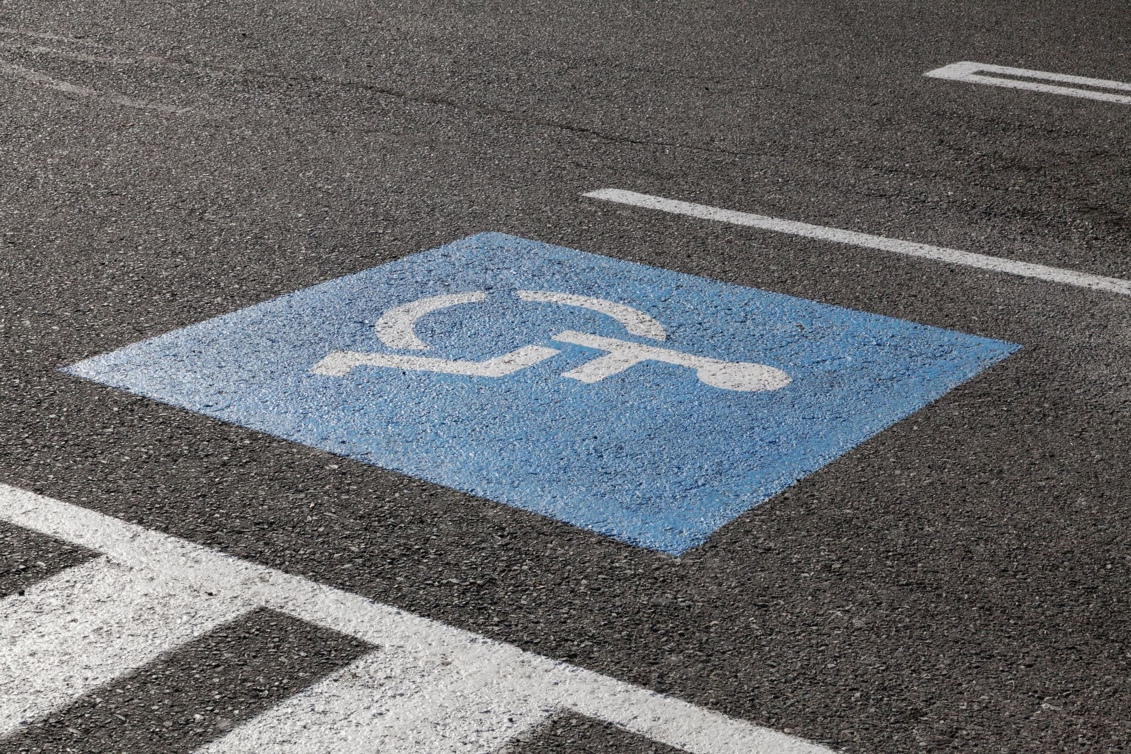
Conclusão
Com a ascensão da era digital na sociedade contemporânea, possibilita-se exponencialmente o aumento da disponibilidade de informação. Com alguns cliques, é possível buscar soluções para as mais variadas necessidades, tanto no âmbito profissional quanto pessoal. Acreditamos que nosso projeto trará benefícios sociais e econômicos às pessoas.

Slide 11

Agradecemos
"A tecnologia move o mundo." - Steve Jobs

